Slide 1
Single Source Fixed Charge Network Flow Problem
Artur Rodrigues
Luciana Maroun
Thanis Paiva

Slide 2
Modelagem
Baseia-se num grafo direcionado G = (N,A) com 1 único nó de oferta e os demais nós de demanda/transbordo.
Os arcos são capacitados(limitados superiormente) e apresentam custos fixos.
Objetivo: Selecionar um subconjunto de arcos tais que o fluxo que passe por eles atenda às demandas com um custo mínimo.

Slide 3
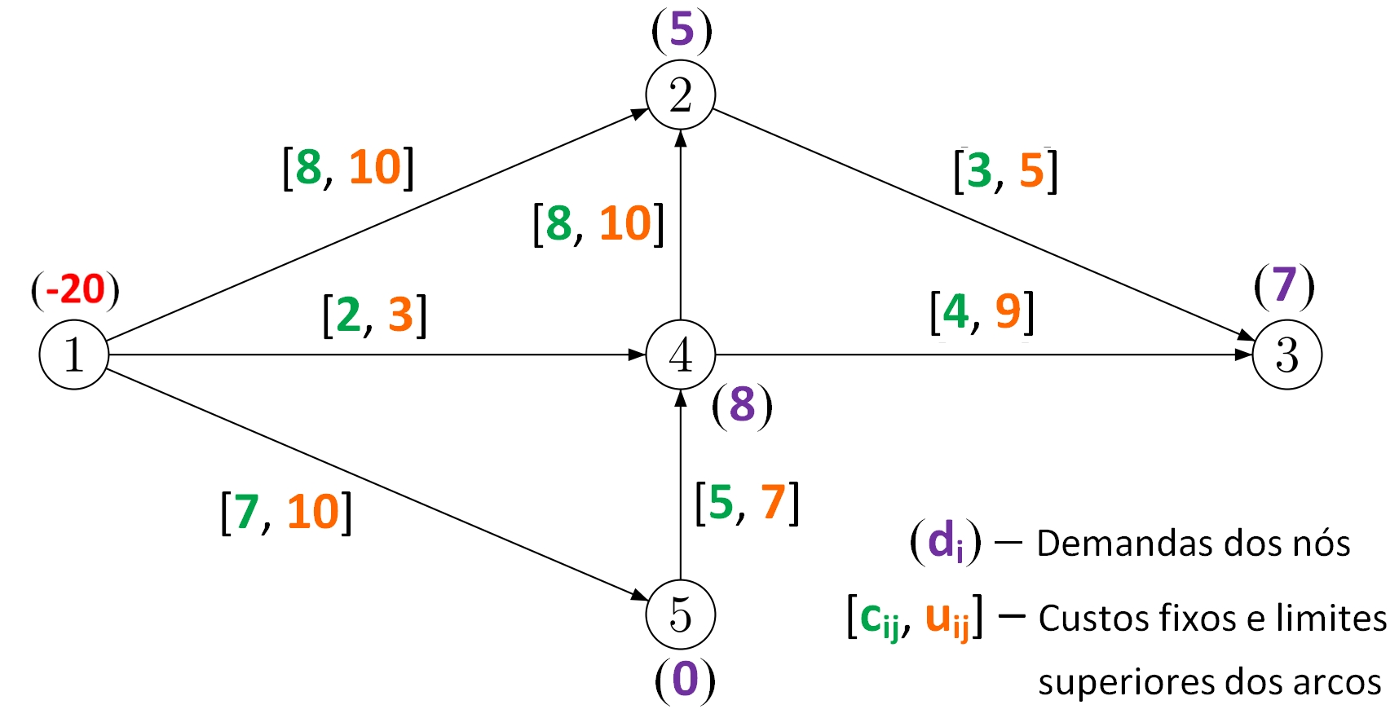
Modelagem

Slide 4







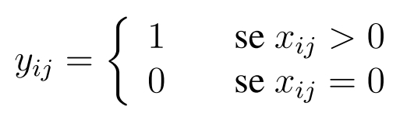
Formulação Matemática
Nó de oferta, e
Nós de demanda,
Nós de transbordo,
Arcos,
Fluxo definido pela variável e pela variável
binária tal que:

Slide 5
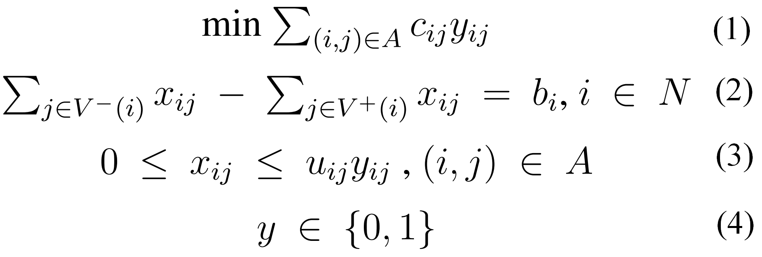
Formulação Matemática

Slide 6
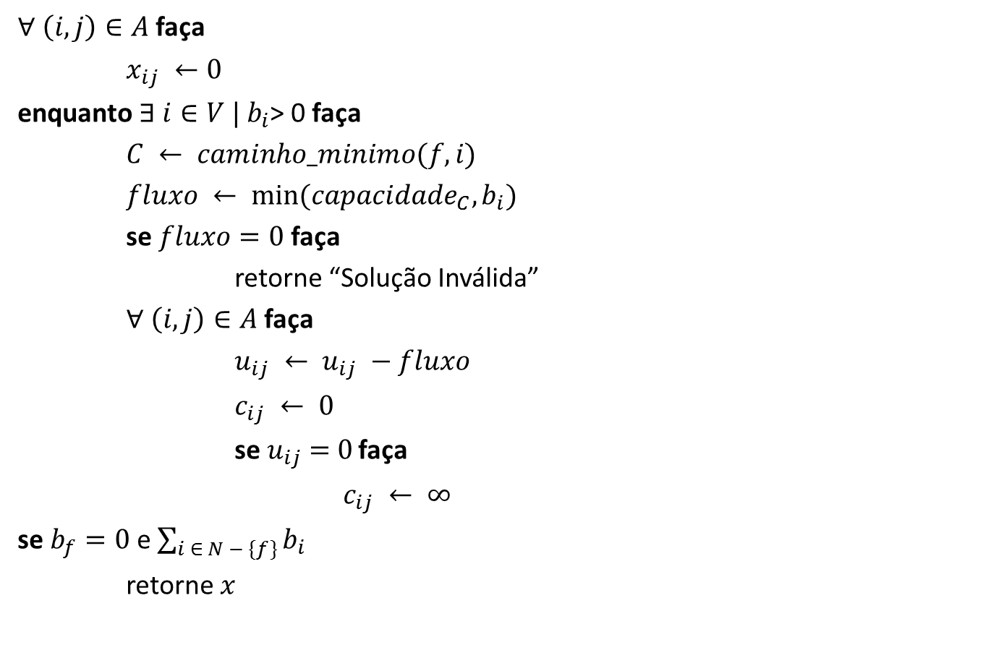
Heurística do Caminho Mínimo
$∀ \left(i,j\right)∈A$ faça
$x_{ij} ←0$
enquanto $∃ i∈V | b_{i}$> 0 faça
$C ← caminho_minimo(f, i)$
$fluxo ← min⁡({capacidade}_{C}, b_{i})$
se $fluxo=0$ faça
retorne “Solução Inválida”
$∀ \left(i,j\right)∈A$ faça
$u_{ij} ← u_{ij} −fluxo$
$c_{ij} ← 0$
se $u_{ij}\text{ = 0 }$faça
$c_{ij} ← ∞$
se $b_{f}=0$ e $\sum_{i ∈ N − \{f\}}{b_{i}}$
retorne $x$
Complexidade:
O(kn³)
k: valor máximo de demanda
n: número de nós

Slide 7

Exemplo
5
2
2
[1,10]
[3,5]
[6,8]
1
[2,3]
4
[4,9]
3
-20
7
8
[5,7]
[7,10]
$$Custo=0$$
5
0

Slide 8
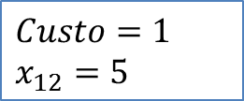
Exemplo
0
2
[0,5]
[3,5]
[6,8]
1
[2,3]
4
[4,9]
3
-15
7
8
[5,7]
[7,10]
$$Custo=1$$
$$x_{12}=5$$
5
0

Slide 9
Exemplo
0
2
[0,5]
[3,5]
[6,8]
1
[2,3]
4
[4,9]
3
3
-15
7
8
[5,7]
[7,10]
$$Custo=1$$
$$x_{12}=5$$
5
0

Slide 10
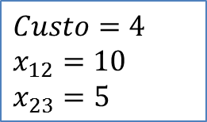
Exemplo
0
2
[0,0]
[0,0]
[6,8]
1
[2,3]
4
[4,9]
3
-10
2
8
[5,7]
[7,10]
$$Custo=4$$
$$x_{12}=10$$
$$x_{23}=5$$
5
0

Slide 11
Exemplo
0
2
[0,0]
[0,0]
[6,8]
1
[2,3]
4
[4,9]
3
3
-10
2
8
[5,7]
[7,10]
$$Custo=4$$
$$x_{12}=10$$
$$x_{23}=5$$
5
0

Slide 12
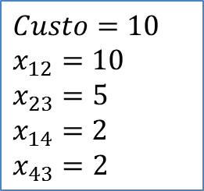
Exemplo
0
2
[0,0]
[0,0]
[6,8]
1
[0,1]
4
[0,7]
3
-8
0
8
[5,7]
[7,10]
$$Custo=10$$
$$x_{12}=10$$
$$x_{23}=5$$
$$x_{14}=2$$
$$x_{43}=2$$
5
0

Slide 13
Exemplo
0
2
[0,0]
[0,0]
[6,8]
1
[0,1]
4
[0,7]
3
-8
4
0
8
[5,7]
[7,10]
$$Custo=10$$
$$x_{12}=10$$
$$x_{23}=5$$
$$x_{14}=2$$
$$x_{43}=2$$
5
0

Slide 14

Exemplo
0
2
[0,0]
[0,0]
[6,8]
1
[0,0]
4
[0,7]
3
-7
0
7
[5,7]
[7,10]
$$Custo=10$$
$$x_{12}=10$$
$$x_{23}=5$$
$$x_{14}=3$$
$$x_{43}=2$$
5
0

Slide 15
Exemplo
0
2
[0,0]
[0,0]
[6,8]
1
[0,0]
4
[0,7]
3
-7
4
0
7
[5,7]
[7,10]
$$Custo=10$$
$$x_{12}=10$$
$$x_{23}=5$$
$$x_{14}=3$$
$$x_{43}=2$$
5
0

Slide 16
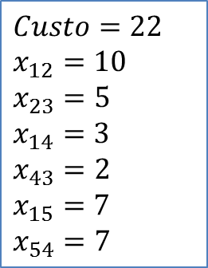
Exemplo
0
2
[0,0]
[0,0]
[6,8]
1
[0,0]
4
[0,7]
3
0
0
0
[0,0]
[0,3]
$$Custo=22$$
$$x_{12}=10$$
$$x_{23}=5$$
$$x_{14}=3$$
$$x_{43}=2$$
$$x_{15}=7$$
$$x_{54}=7$$
5
0

Slide 17

Exemplo
2
[0,0]
[0,0]
Solução encontrada.
[6,8]
1
[0,0]
4
[0,7]
3
$$Custo=22$$
$$x_{12}=10$$
$$x_{23}=5$$
$$x_{14}=3$$
$$x_{43}=2$$
$$x_{15}=7$$
$$x_{54}=7$$
[0,0]
[0,3]
5

Slide 18
Comportamento da Heurística
Prioriza custos e não considera capacidades para escolher caminhos
Caminhos escolhidos inicialmente podem não compor a solução ótima
Um caminho não escolhido pode comportar um fluxo que na heurística percorre vários caminhos mínimos, estes totalizando um maior custo

Slide 19
Implementação
Python
Container types (listas e dicionários)
Bibliotecas
Biblioteca NetworkX
Estruturas e funções de grafos já prontas (ex.: dijkstra-path)
Ainda mais rápido com PyPy (just-in-time compiler)

Slide 20
Gerador de Instâncias
Gera instâncias com base nos seguintes parâmetros:
Número de nós de demanda e transbordo
Densidade
Valor máximo para demanda
Valor máximo para capacidades nos arcos
Valor máximo para custos nos arcos
Viabilidade garantida através do solver
Objeto python e entrada para o GLPSOL

Slide 21
Experimentos – Resultados
 |  | Tempo (s) |  |  | Função Objetivo
Numéro de nós | Densidade | GLPK | Heurística | Aceleração | GLPK | Heurística | Distância
10 nós | 0.249 | 0.1 | 0.001 | 172.12 | 112 | 158 | 41.1%
 | 0.5 | 0.1 | 0.001 | 91.66 | 153 | 281 | 83.7%
 | 0.749 | 0.1 | 0.001 | 77.34 | 161 | 252 | 56.5%
 | 1 | 0.1 | 0.001 | 73.10 | 114 | 174 | 52.6%
20 nós | 0.25 | 0.2 | 0.002 | 92.94 | 108 | 146 | 35.2%
 | 0.5 | 8.3 | 0.006 | 1355.10 | 355 | 576 | 62.3%
 | 0.75 | 3.3 | 0.006 | 524.14 | 161 | 301 | 87.0%
 | 1 | 5.1 | 0.010 | 487.99 | 94 | 166 | 76.6%
30 nós | 0.249 | 10.7 | 0.008 | 1318.06 | 315 | 553 | 75.6%
 | 0.5 | 1390.7 | 0.014 | 102611.97 | 370 | 578 | 56.2%
 | 0.749 | 453.2 | 0.017 | 25966.88 | 205 | 306 | 49.3%
 | 1 | 925.7 | 0.035 | 26493.99 | 212 | 342 | 61.3%
Média |  |  |  |  |  |  | 49.1%
DPA |  |  |  |  |  |  | 16.4%
Valor máximo para as demandas = 10

Slide 22
Experimentos – Resultados

Slide 23
Experimentos – Resultados
 | Tempo (s) |  |  | Função Objetivo
Demanda Max | GLPK | Heurística | Aceleração | GLPK | Heurística | Distância
10 | 0.1 | 0.0007 | 153.14 | 51 | 56 | 9.8%
20 | 0.1 | 0.0005 | 216.45 | 40 | 45 | 12.5%
30 | 0.1 | 0.0008 | 128.53 | 39 | 59 | 51.3%
40 | 0.1 | 0.0006 | 168.35 | 77 | 81 | 5.2%
50 | 0.1 | 0.0005 | 200.00 | 45 | 60 | 33.3%
60 | 0.1 | 0.0006 | 177.94 | 46 | 52 | 13.0%
70 | 0.1 | 0.0005 | 202.84 | 49 | 56 | 14.3%
Densidade = 0.249; Número de vértices = 10

Slide 24
Dúvidas?
https://github.com/arturhoo/single-source-fcnf-heuristic

